Slide 1
Mecanism personalizat de căutare bazat pe conținut pentru videoclipuri educaționale
Turcu Gabriel
Facultatea de Automatică, Calculatoare si Electronică Craiova

Slide 2
Introducere
In ultimii ani, creșterea gradului de utilizare al platformelor de tip Massive Online Open Courses (MOOCs), cât si cele de tip Technology Enhanced Learning (TEL) au evidențiat nevoia si importanta unui sistem eficient si precis de căutare pentru videoclipuri educaționale. Creșterea gradului de utilizare al platformelor menționate a adus cu sine si creșterea cantității de informație prin care trebuie căutat, informație care de cele mai multe ori nu este marcată corespunzător (titlu derutant, cuvinte cheie lipsă, etichete lipsă, nu sunt categorizate etc.), lucru care creste nevoia pentru un mecanism de căutare bazat pe elemente de conținut deja existente si care nu mai au nevoie de preprocesare manuala (adăugarea manuala de cuvinte cheie, etichete, clasificare pe categorii, etc.)

Slide 3
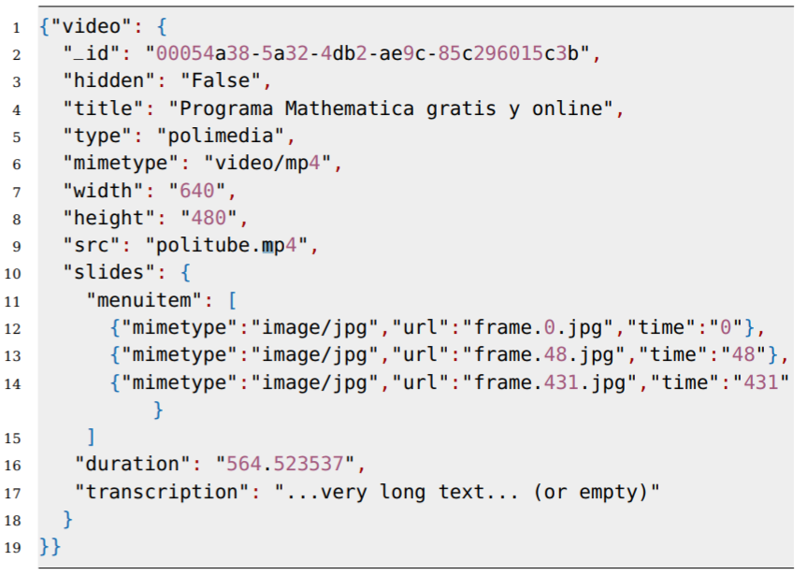
Introducere Siteul https://media.upv.es
Siteul de resurse educaționale al Universității Politehnice din Valencia avea exact aceasta problema și avea nevoie de un mecanism personalizat de căutare. Datasetul de input conține 16.012 transcrieri care sunt accesibile printr-un fisier json. Acest fișier are structura următoare:

Slide 4
Soluția propusă
Soluția propusă preprocesează transcrierile folosind procesul de tokenizare, după care aplica un algoritm de word embedding folosind Neural-Net Language Models pe toate transcrierile.
Pe rezultatele de la word embedding se aplică K-Means clustering ca să separe videoclipurile in 4 clustere in funcție de domeniul din care fac parte (Arta si Umanitate, Inginerie si Arhitectura, Științe (Biologice) sau Social si Legal ) și apoi construiește un model Latent Dirichlet Allocation (LDA) pentru fiecare din cele 4 clustere.
La urmă, putem să procesăm o interogare nouă ca să aflam din ce cluster face parte si apoi să găsim videoclipurile ale căror transcrieri o să facă parte din același cluster si ale căror scoruri LDA sunt cele mai apropriate de scorurile interogării.

Slide 5
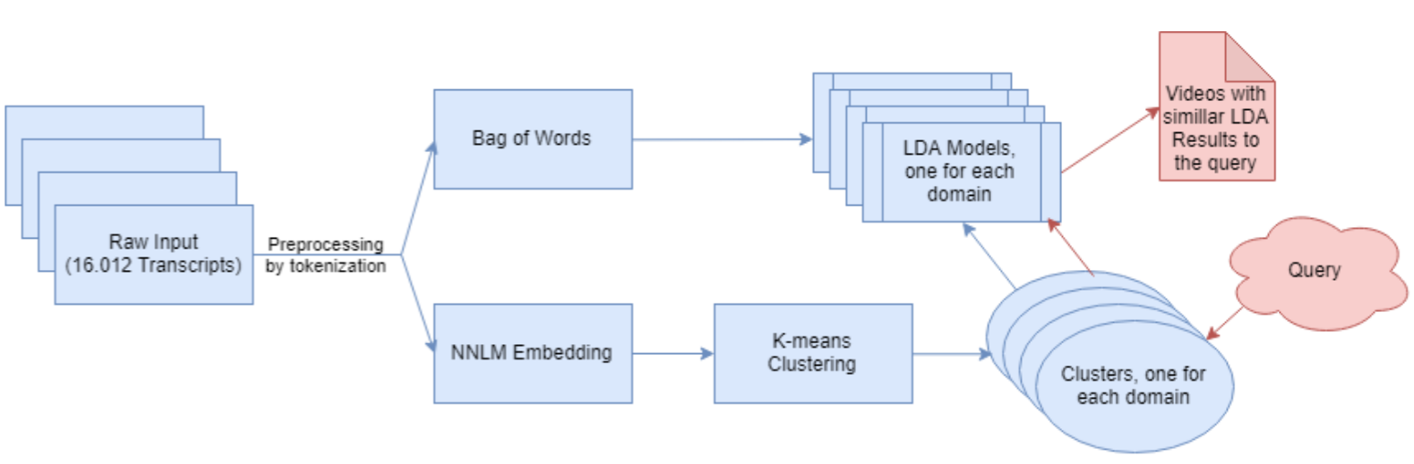
Arhitectura Sistemului

Slide 6
Tehnologii Folosite
Unelte si tehnologii:
Pentru realizarea acestei soluții, am folosit Python ca limbaj de programare si următoarele librarii pentru implementare:
sklearn pentru KMeans clustering
gensim pentru LDA (Latent Dirichlet Allocation )
tensorflow pentru partea de NNLM word embeddings
PyQt5 pentru GUI.

Slide 7
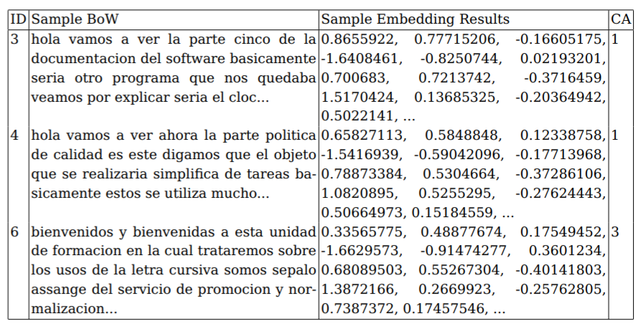
Rezultate Numerice: Word Embedding
Pentru fiecare transcriere din input sunt calculate valorile NNLM si salvate intr-o matrice. Matricea rezultata o sa aiba dimesiunea de 16.012(numarul de transcrieri) x 128 (numarul de dimensiuni).
Exemplu de rezultate ale algoritmului de NNLM embedding pe transcrieri:

Slide 8
Rezultate numerice: Rezultate LDA
Pe rezultatele de la word embedding se aplică K-Means clustering ca să separe videoclipurile in 4 clustere in funcție de domeniul din care fac parte (Arta si Umanitate, Inginerie si Arhitectura, Științe (Biologice) sau Social si Legal ) si apoi se construiește un model Latent Dirichlet Allocation (LDA) pentru fiecare din cele 4 clustere folosind Bag of Word-urile de la toate transcrierile din acel cluster.
Distributia transcrierilor in cele 4 clustere este urmatoarea: 22.339%, 32.466%, 13.343% si 31.852%

Slide 9
Rezultate numerice: Rezultate LDA
Exemplu de rezultate LDA:
ID | LDA: Scor si Topicuri
3 | Score: 0.844 Topic: 0.005*"filtr" + 0.004*"estad" + 0.002*"clas" + 0.002*"tension" +… Score: 0.083 Topic: 0.002*"dat" + 0.002*"registr" + 0.001*"formulari" + 0.001*"eolic" +… Score: 0.068 Topic: 0.001*"datagr" + 0.001*"estil" + 0.001*"motor“ + + 0.001*"dataset" +… …
4 | Score: 0.699 Topic: 0.005*"filtr" + 0.004*"estad" + 0.002*"clas" + 0.002*"tension" +… Score:0.245 Topic:0.002*"dat" + 0.002*"registr" + 0.001*"formulari" + 0.001*"eolic" +… Score: 0.053 Topic: 0.001*"datagr" + 0.001*"estil" + 0.001*"motor" + 0.001*"dataset" +… …
6 | Score: 0.611 Topic: 0.001*"oracion" + 0.001*"pronombr" + 0.001*"agu" + … Score: 0.227 Topic: 0.001*"plan" + 0.001*"edifici" + 0.001*"sistem" + 0.001*"element" +… Score: 0.049 Topic: 0.001*"plan" + 0.001*"control" + 0.001*"derech" + 0.001*"punt" +… …

Slide 10
Rezultate numerice: Interogare
La urma, putem să procesăm o interogare noua ca să aflam din ce cluster face parte si apoi si să găsim videoclipurile ale căror transcrieri o să facă parte din același cluster si ale căror scoruri LDA sunt cele mai apropriate de scorurile interogării. In urma interogării, putem să vedem care sunt ID-urile videoclipurilor care sunt cele mai apropriate ca scor adică cele care au conținutul cel mai relevant la interogarea noastră.
Interogare | Cluster Asignat | Scoruri LDA (ID Topic si Scor) | Lista transcrierilor sortate in funcție de relevanta (ID Transcriere si Scor)
Ciencias de la Computacion | 2 | (0, 0.4422) (1, 0.0530) (2, 0.0443) (6, 0.0335) (7, 0.4258) ... | (41107,0.1097) (765,0.1120) (18460,0.1124) (3895,0.1141) (1236,0.1146) ...
permanente para la proteccion de los animales en cria instituido | 2 | (6,0.01429) (7,0.871) (8,0.01428) (9,0.01428) ... | (44794,0.0012) (27277,0.0017) (44466,0.032) (26721,0.0428) (41793,0.0428)...

Slide 11
Validare
Validarea a fost partea din proiect care s-a dovedit a fi cea mai dificila deoarece am lucrat cu “real life data” iar astfel nu am avut un “ground truth” de care sa ne folosim sa validăm rezultatele obținute.
Din cauza aceasta, mai multe metode au fost investigate și aplicate pentru validarea rezultatelor.
Aplicarea algoritmului TextRazor care folosește NLP si AI de ultima ora ca sa parseze, analizeze și sa extragă meta-date semantice din transcrieri unde putem sa vedem dacă topicurile și categoriile detectate sunt relevante cu interogarea noastră.
Aplicarea algoritmului de LSTM Siamese Text Similarity pe rezultatele unei interogări pentru a vedea dacă videoclipurile recomandate sunt apropiate.
Validare manuala prin citirea transcrierilor recomandate în urma unei interogări.

Slide 12
Quick Demo

Slide 13
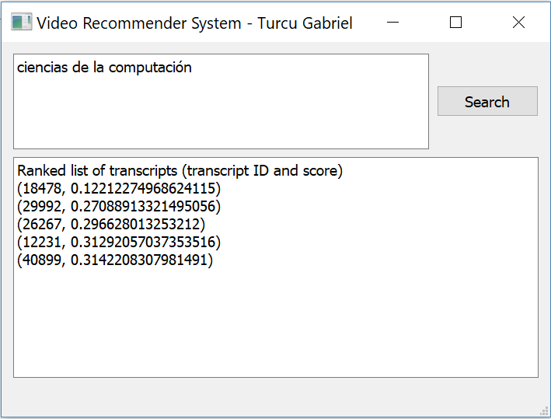
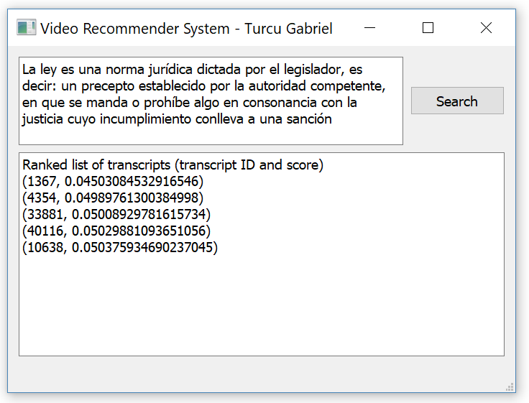
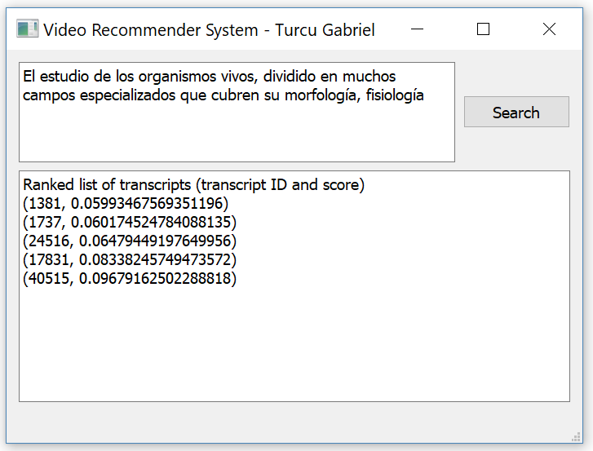
GUI and Application Showcase

Slide 14
Concluzie
In acest proiect am realizat o procedura personalizata de căutare bazata pe conținut pentru cele 16.012 transcrieri folosind word embeddings, K-Means clustering si LDA. Ulterioare îmbunătățiri ale proiectului ar putea însemna obținerea datelor privind adevărul despre clasificarea transcrierilor sau despre numărul de domenii sau despre numărul de teme pe care ar trebui să le detecteze algoritmul LDA.
Această aplicație a fost dezvoltata in cadrul unei mobilități Erasmus+ de două luni la Universitatea Politehnică din Valencia. Pe lângă aplicația propriu zisă a mai fost realizata si o lucrare științifica care a fost trimisă la conferința internaționala The International Conference on Hybrid Artificial Intelligent Systems (HAIS), http://2019.haisconference.eu/.

Slide 15
Future works
Obținerea de Ground Truth Data pentru validare corespunzătoare.
Obținerea numărului corect de domenii, a numărului corect de topicuri pe care sa le detecteze algoritmul de LDA. Aceste informații ar creste foarte mult acuratețea sistemului.
Better/Prettier GUI.
Acest proiect împreuna cu dezvoltările ulterioare vor fi cuprinse în proiectul meu de diploma din sesiunea iulie 2019.

Slide 16
Întrebări?

